Slide 1
Обобщение по теме
«Строение атома»
Кавлакан Лариса Евгеньевна- учитель
Доценко Наталья Анатольевна- учитель
БОУ «Средняя общеобразовательная школа №142»
г.Омск
2011
Использование шаблона с макросом Drag-and-Drop | Дидактор

Slide 2
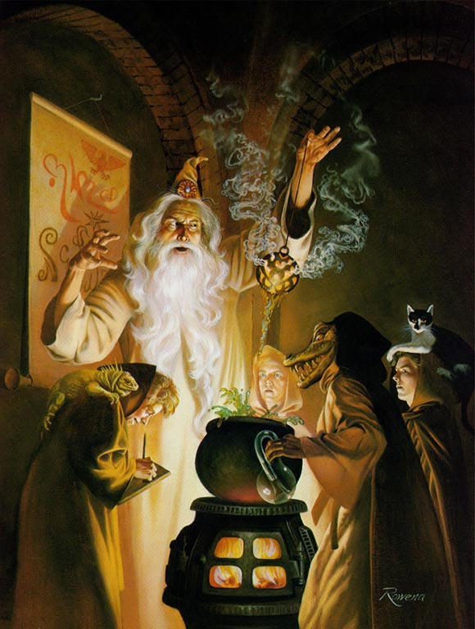
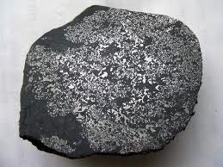
?
Целью Алхимиков было получение «философского камня». Он давал возможность получать из простых металлов золото. Можно ли решить их задачу?
Макрос создан программистом Хансом Хофманом (Германия)

Slide 3
Электронная оболочка
протон
ядро
электрон
нейтрон
Энергетический уровень
-
+
-
+
+
-

Slide 4
Атом
неделимая
химически
вещества
частица
мельчайшая
Макрос создан программистом Хансом Хофманом (Германия)

Slide 5
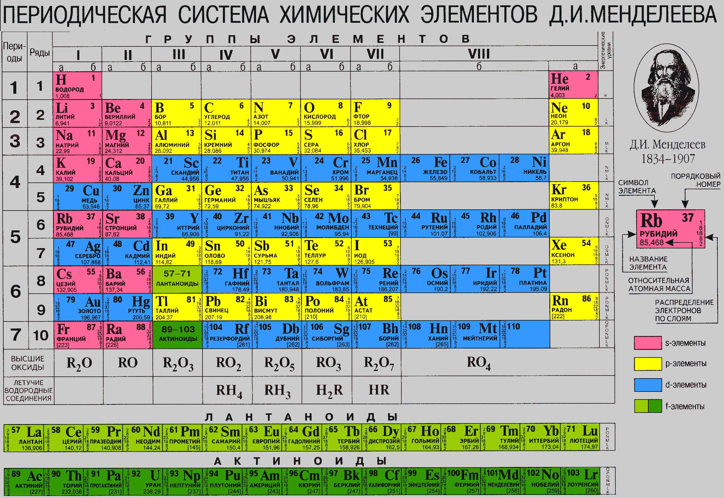
Заряд ядра
Количество электронов на внешнем уровне
Количество протонов
Количество электронов
Количество нейтронов
Количество энергетических
уровней

Slide 6
протоны
нейтроны
электроны

Slide 7
Ar
Ar
Заряд ядра
электроны
Заряд ядра
электроны
Mg
нейтроны
нейтроны
протоны
протоны
Ar
Заряд ядра
электроны
13
+1
нейтроны
протоны
Ar
Ar
Заряд ядра
электроны
Заряд ядра
электроны
20
нейтроны
нейтроны
протоны
протоны
16

Slide 8
P
1s¹
1s²2s²2p⁶3s²3p⁵
Mg
1s²2s²2p⁶3s¹
S
1s²2s²2p⁶3s²3p⁴
Na
1s²2s²2p⁶3s²3p¹
Cl
Al
1s²2s²2p⁶3s²3p³
1s²2s²2p⁶3s²
H
Макрос создан программистом Хансом Хофманом (Германия)

